Slide 3
الوحدة الخامسة

Slide 4
مراجعة أهم المهارات التي تمت دراستها في الوحدة.

Slide 5
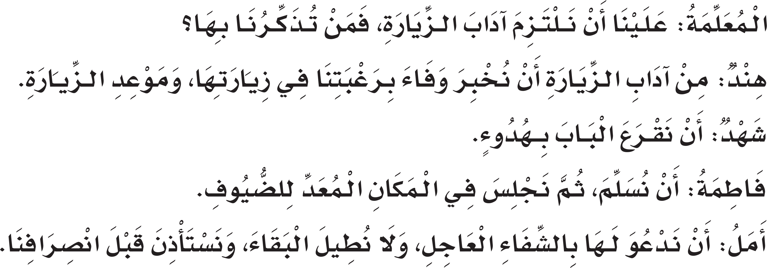
43

Slide 6
43

Slide 7
43
الزّيَارَةِ
الْمَكَان
بالشّفَاء
وَفَاء
؟
.
،
:
6

Slide 8
44
إنَّ الْمَشْرُوبَاتِ الْغَازِيَّةُ ضَارَّةٌ.
إِنَّ إِمَاطَةَ الْأَذَى عَنِ الطَّرِيقِ صَدَقَةٌ.

Slide 9
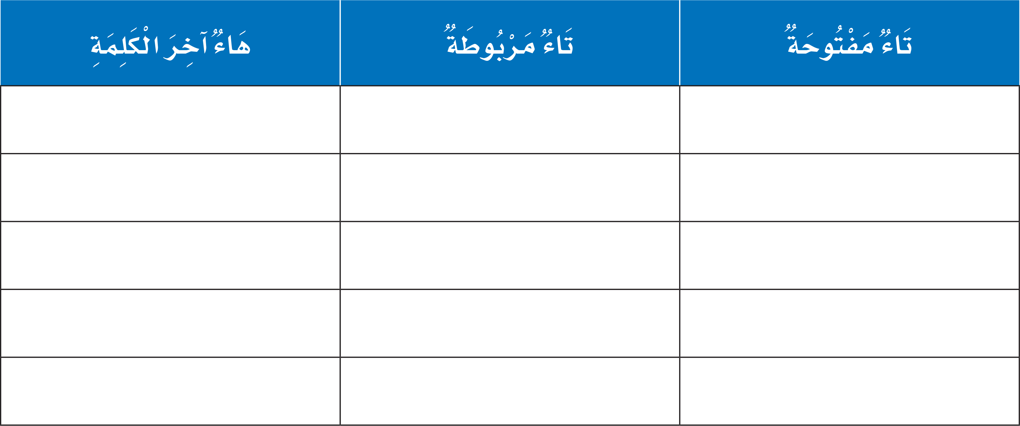
44
سَأُزِيلُهُ
صِحَةٌ
وَصَلَتْ
مَكَانُهُ
الْقُمَامَةُ
عَلِمْتُ
صَدِيقَهُ
مُعَلّمَةٌ
سَأَلَتْ
بَابَهُ
صَدَقَةٌ
غَابَتْ
مِنْهُ
إِمَاطَةُ
شَرِبْتُ

Slide 10
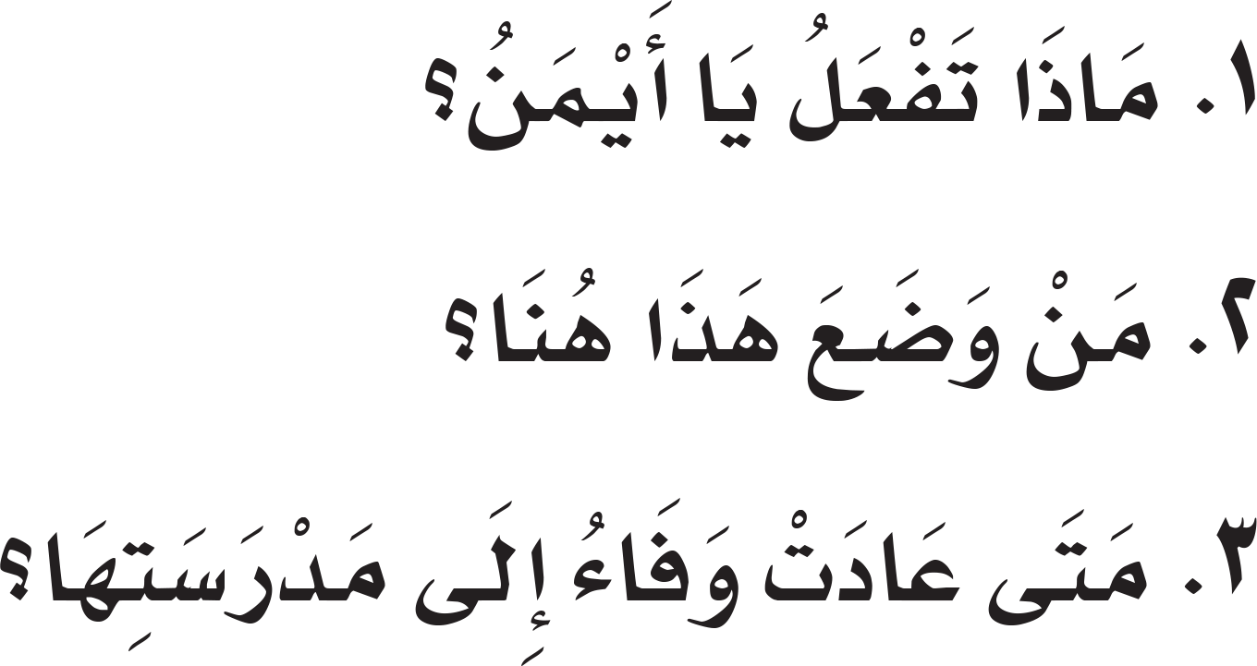
45

Slide 11
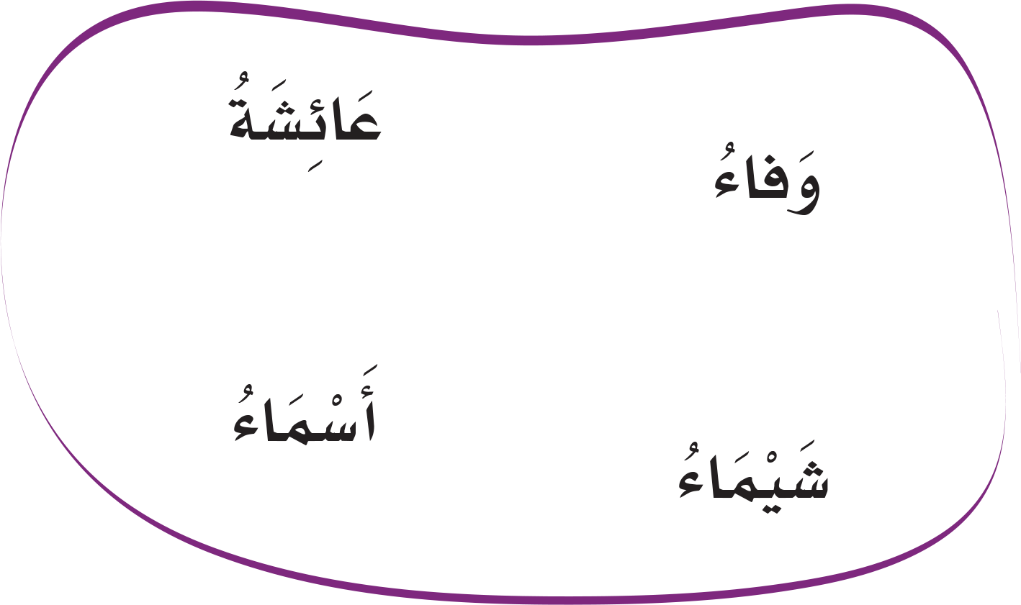
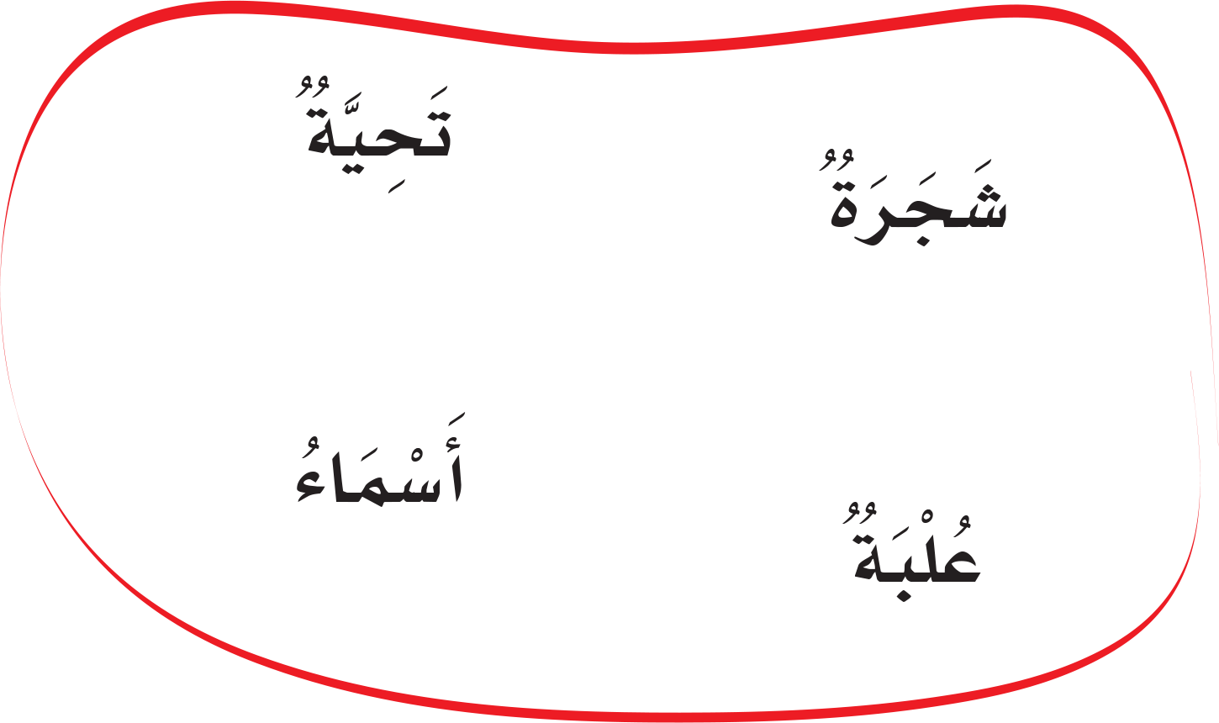
45

Slide 12
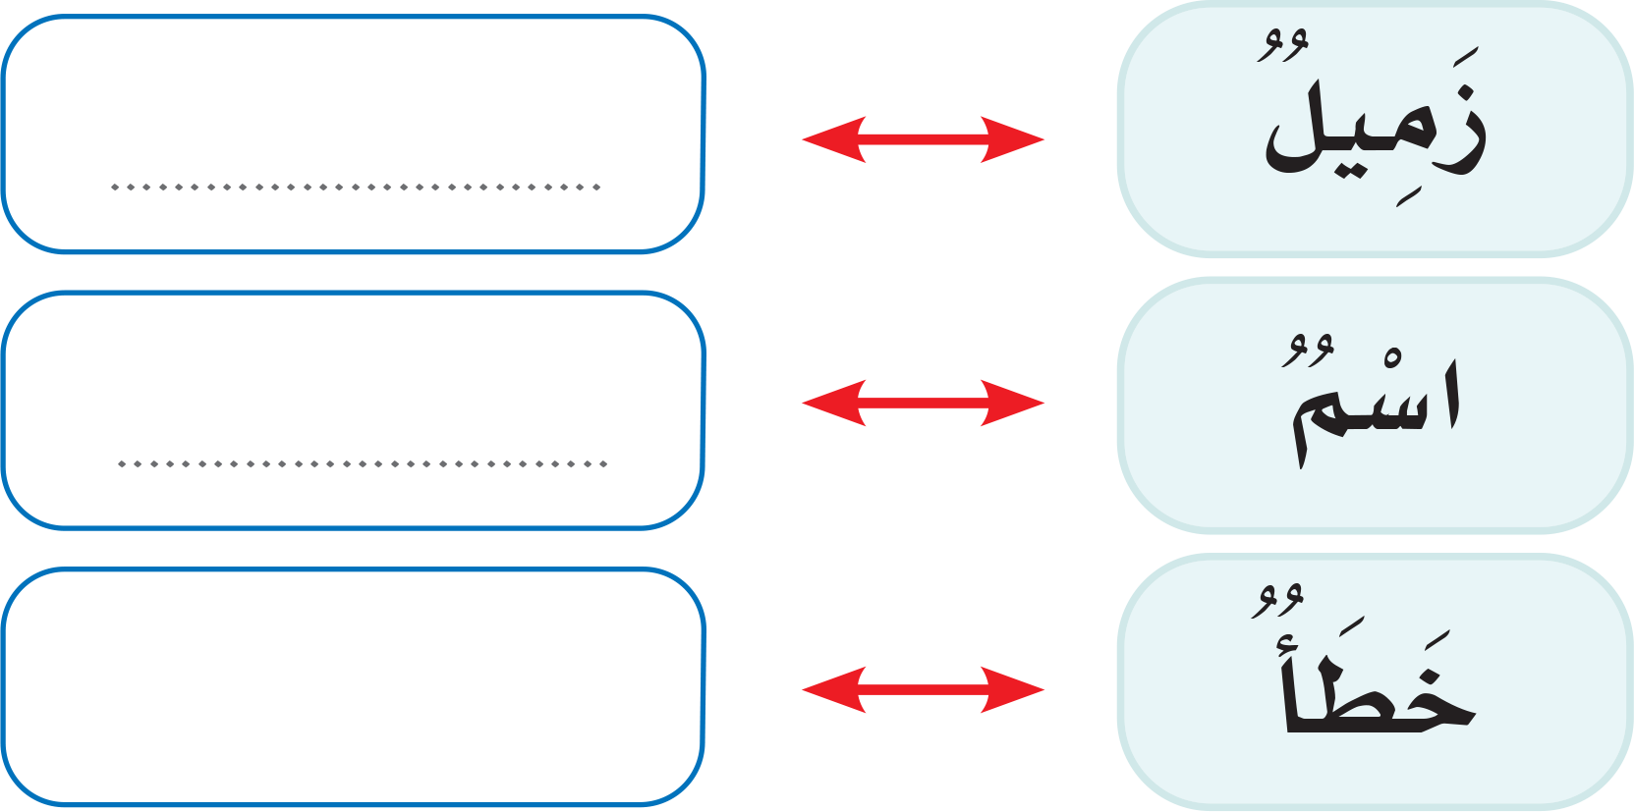
45
زُمَلَاءُ
أَسْمَاءُ
أَخْطَاءُ

Slide 13
46

Slide 14
46

Slide 15
46

